Slide 1
Профессиональное становление

Slide 2
Зачем нужно работать??

Slide 4
Особенности современного рынка труда в России
Динамичность мира профессий (множество новых профессий, которые долго «не живут»;
Высокий уровень безработицы;
Развитие самозанятости уже отмечается регионах, в которых нет большого числа рабочих мест. Некоторые молодые люди бросают все и уезжают заниматься подсобным хозяйством.
Неготовность работодателей брать молодых специалистов без опыта работы;

Slide 5
Стареющие кадры;
«Черный рынок» труда
(дешевая иностранная сила);
Рост квалификации рабочих;
Увеличение профессиональной подвижности (профессиональное развитие, повышение квалификации, много профессий в рамках одной);
Постоянно возрастает интенсивность труда;
Увеличивается требование относится к работе творчески
Источник: https://www.hr-director.ru/article/66639-qqq-17-m4-osobennosti-rynka-truda

Slide 6
Режим труда и отдыха в РФ
Рабочая неделя
Нормированный рабочий день, в т.ч сокращенная рабочая неделя
Ненормированный рабочий день
Неполный день
Вахтовый метод
Сменный график
работы

Slide 7
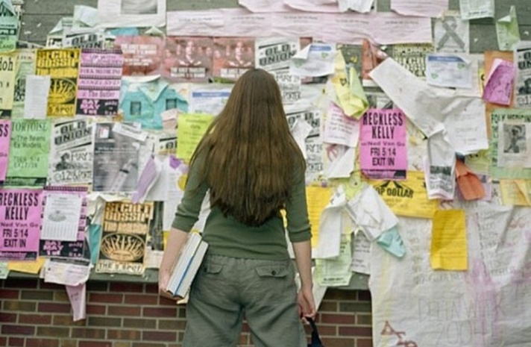
Поиск работы

Slide 8
Вакансия
(от лат. vacans - пустующий)
наличие незанятого рабочего места, должности,
на которую
может быть принят
новый работник.
Айзберг Б.А., Лозовский Л.Ш., Стародубцева Е.Б.. Современный экономический словарь. — 2-е изд., испр. М.: ИНФРА-М. 479 с.. 1999.

Slide 9
Этапы трудоустройства
1. поиск работы
2. собеседование
3. оформить документы при трудоустройстве

Slide 10
Как вы думаете, что нужно сделать , чтобы найти работу?

Slide 11
Поиск работы

